Slide 1

PREPARATORIA OFICIAL ANEXA A LA NORMAL No. 3 NEZA
2023

Slide 2
ZONA ESCOLAR DBG:
NO. REPORTE TRIMESTRAL:
44
(4)
OBJETIVO ESPECÍFICO:
1. Contribuir al desarrollo humano y ampliar las oportunidades laborales y educativas de las y los adolescentes en México
ACCIÓN, CAMPAÑA O ACTIVIDAD:
Difundir los programas de Becas Municipales, Estatales y Federales, a través del medio de difusión que se determine por la institución educativa.
Continuar con el Programa "Yo no abandono".
Dar continuidad al Programa CONSTRUYE-T.

Slide 3
DATOS RELEVANTES DE LA ACCIÓN, CAMPAÑA O ACTIVIDAD:
ESCUELA: PREPARATORIA OFICIAL ANEXA A LA NORMAL
No. 3 NEZA.
ACTIVIDAD:
Dar a conocer en la comunidad estudiantil información sobre el Programa de Becas Benito Juárez
Continuar con el Programa “Yo no abandono”
Dar continuidad del Programa “Construye T”
NO. BENEFICIADOS/PARTICIPANTES: 601
RESPONSABLES: Director escolar, Subdirector escolar, Pedagoga, Orientación educativa
IMPACTO/LOGRO: La comunidad escolar ha participado de forma responsable en las actividades generadas en la institución, permitiendo un índice nulo de deserción por embarazos.

Slide 4
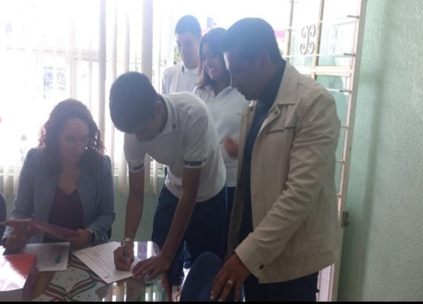
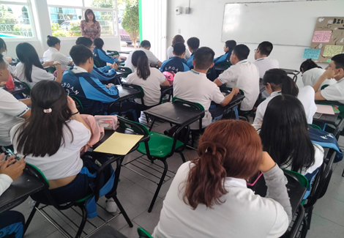
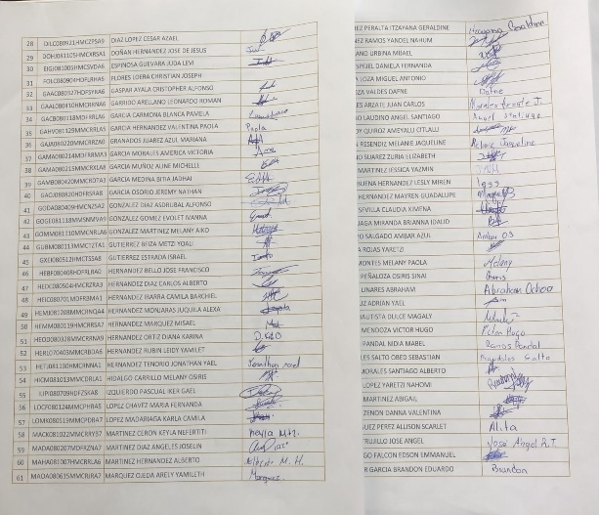
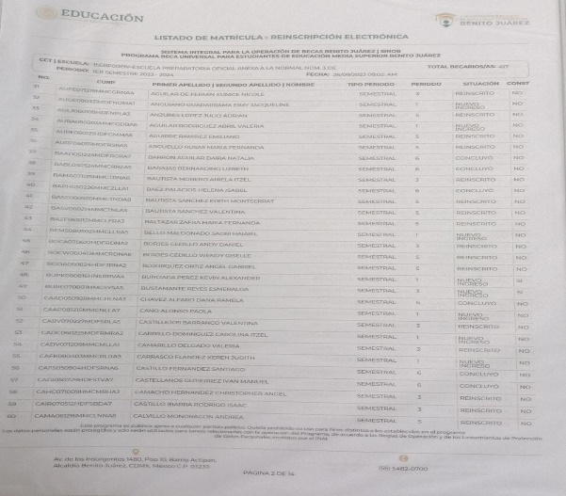
EVIDENCIAS FOTOGRÁFICAS DE LA ACCIÓN, CAMPAÑA O ACTIVIDAD:
Difusión del programa de Becas Benito Juárez

Slide 5
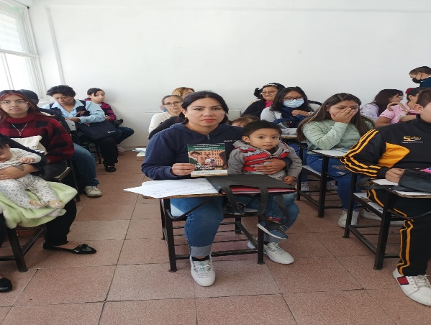
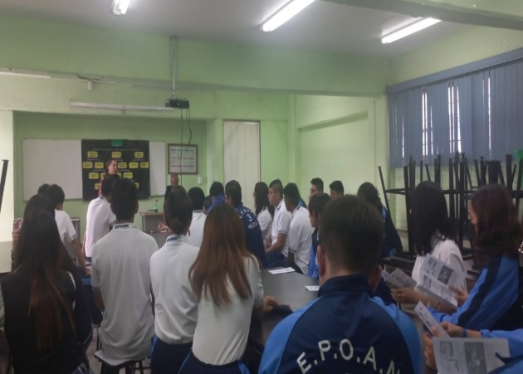
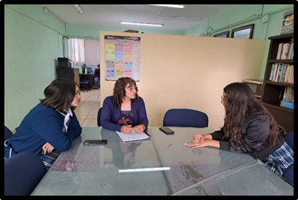
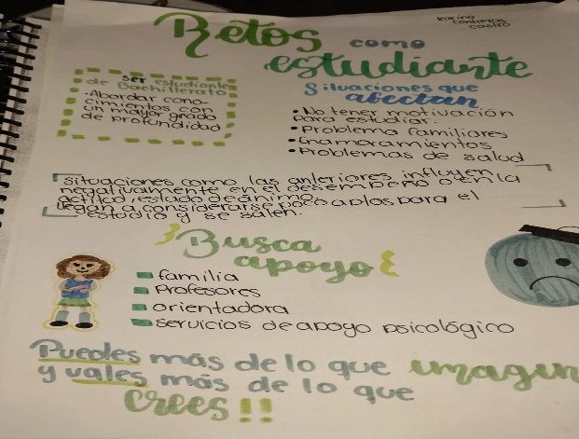
EVIDENCIAS FOTOGRÁFICAS DE LA ACCIÓN, CAMPAÑA O ACTIVIDAD:
Yo No Abandono: Entrevistas con alumnos en riesgo, docentes y padres de familia.

Slide 6
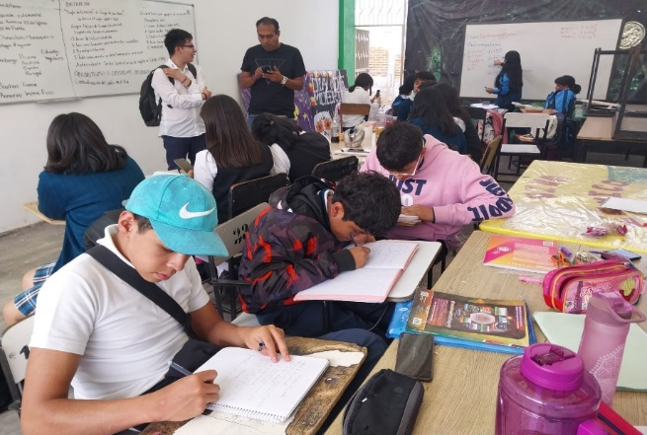
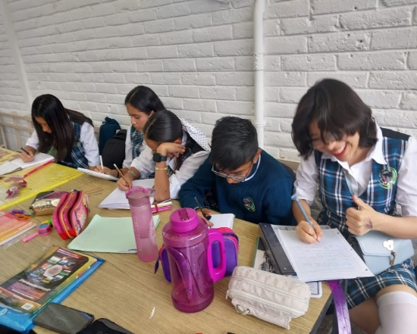
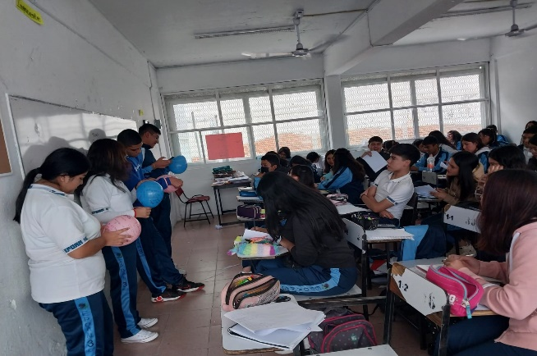
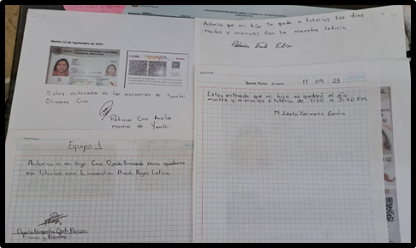
EVIDENCIAS FOTOGRÁFICAS DE LA ACCIÓN, CAMPAÑA O ACTIVIDAD:
Yo No Abandono: Tutorías

Slide 7
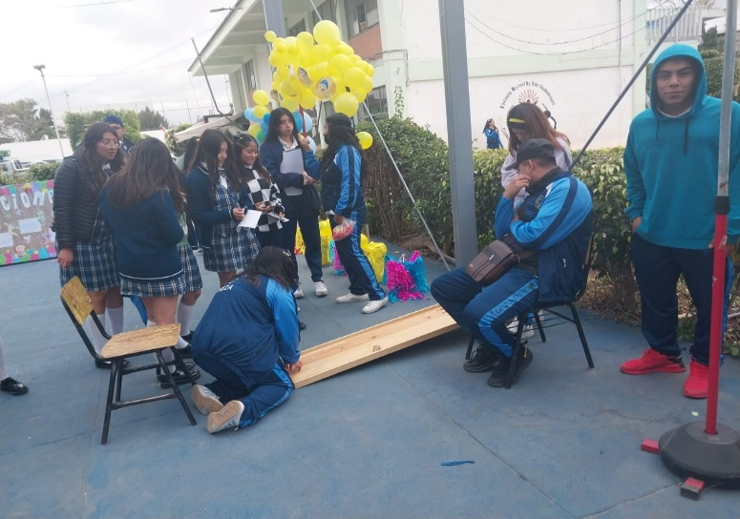
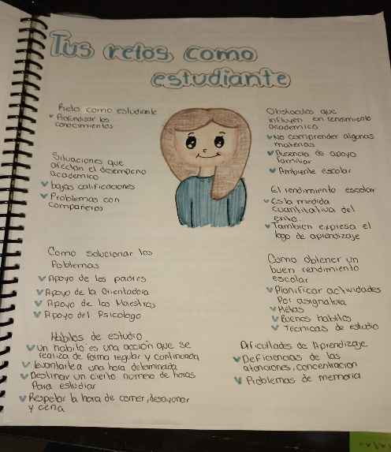
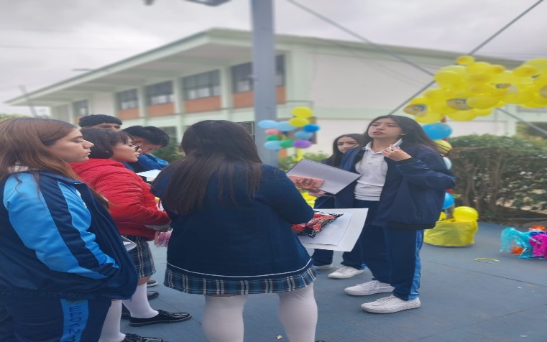
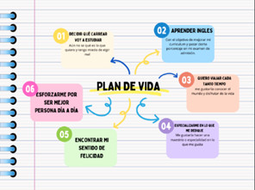
EVIDENCIAS FOTOGRÁFICAS DE LA ACCIÓN, CAMPAÑA O ACTIVIDAD:
Yo No Abandono: Leer el texto sobre “proyecto de vida”

Slide 8
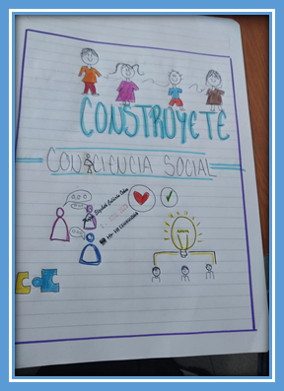
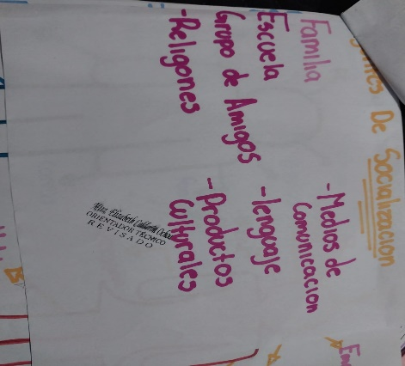
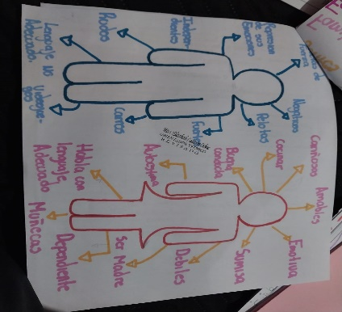
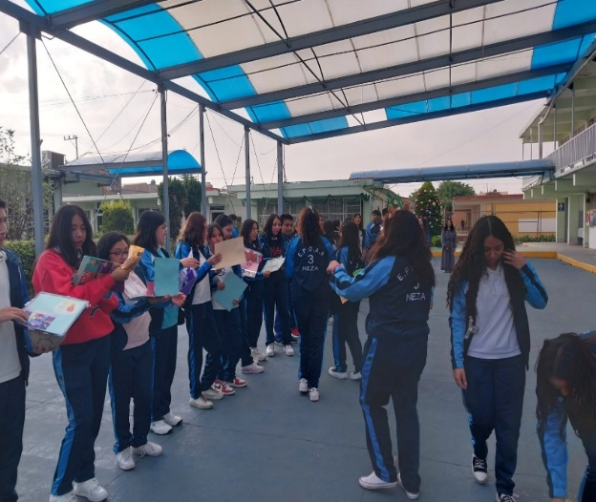
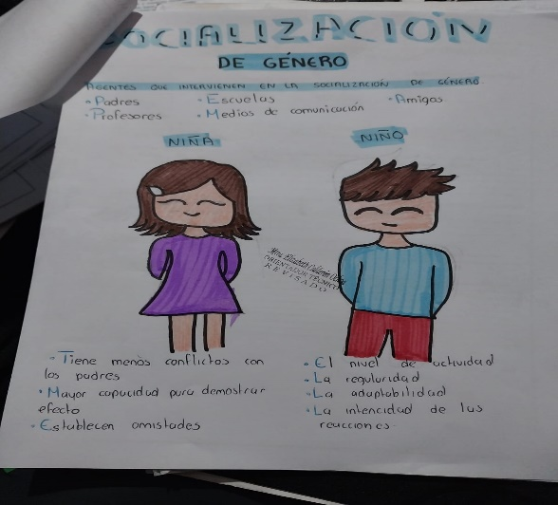
EVIDENCIAS FOTOGRÁFICAS DE LA ACCIÓN, CAMPAÑA O ACTIVIDAD:
CONSTRUYE T: La importancia de ser sociable.

Slide 9
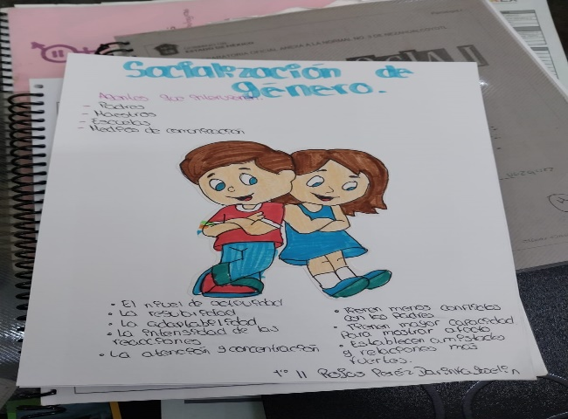
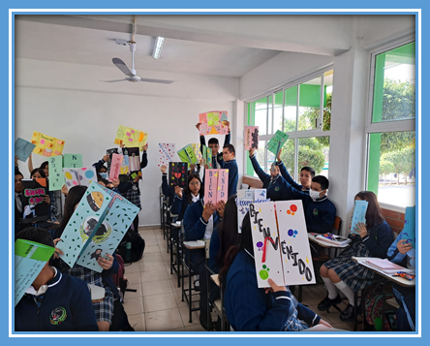
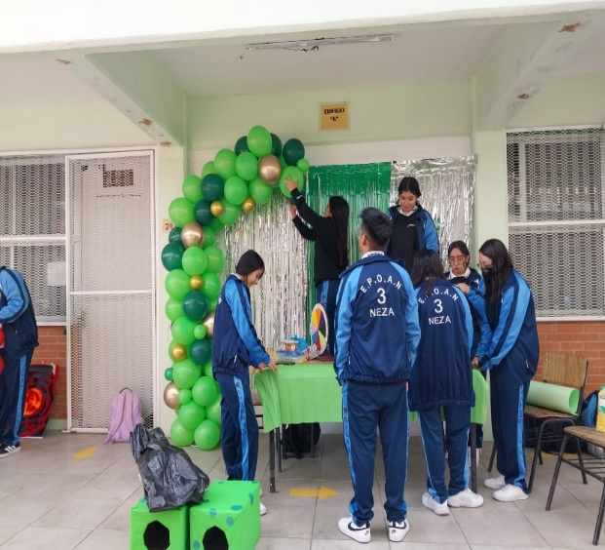
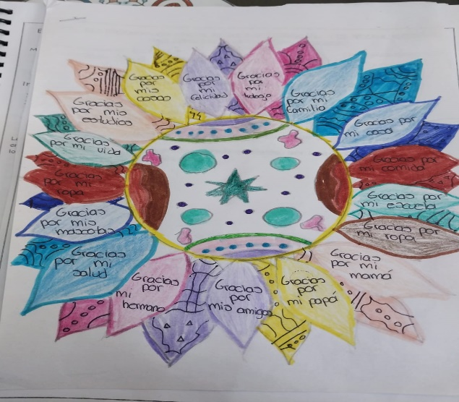
EVIDENCIAS FOTOGRÁFICAS DE LA ACCIÓN, CAMPAÑA O ACTIVIDAD:
CONSTRUYE T

Slide 10
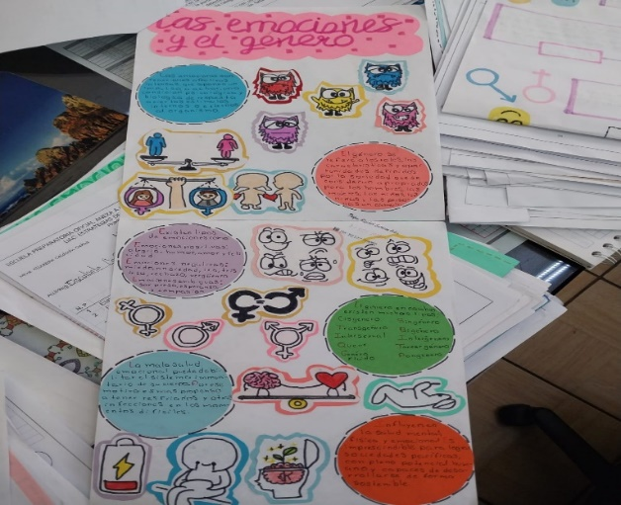
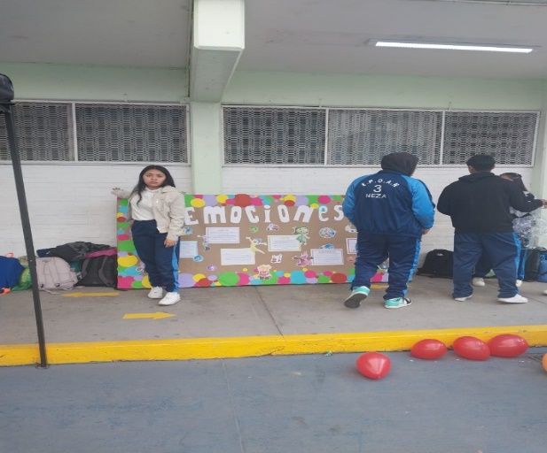
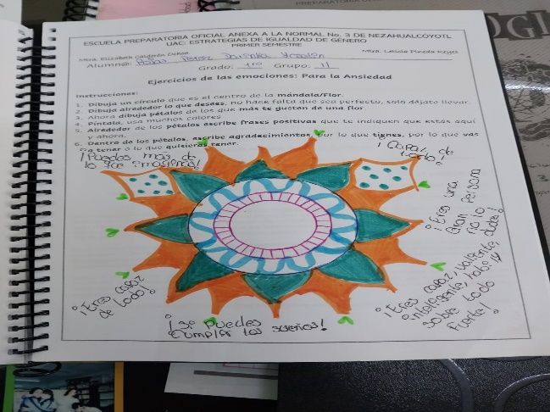
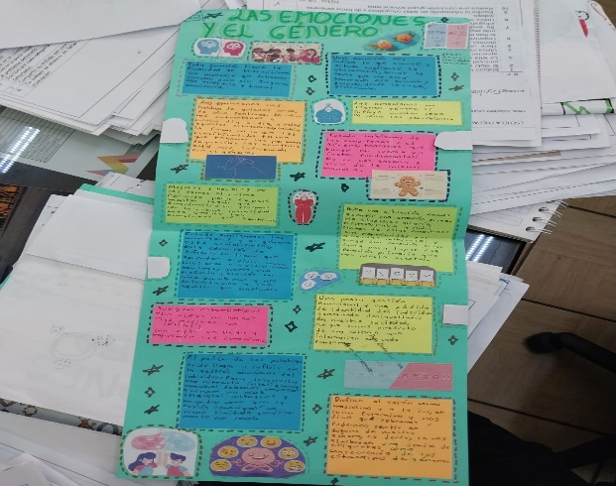
EVIDENCIAS FOTOGRÁFICAS DE LA ACCIÓN, CAMPAÑA O ACTIVIDAD:
CONSTRUYE T: Las emociones y el género.

Slide 11
ZONA ESCOLAR DBG:
NO. REPORTE TRIMESTRAL:
44
(4)
OBJETIVO ESPECÍFICO:
2. Propiciar un entorno habilitante que favorezca las decisiones libres, responsables e informadas de las y los adolescentes sobre el ejercicio de su sexualidad y la prevención del embarazo.
ACCIÓN, CAMPAÑA O ACTIVIDAD:
Promover en las instituciones de Educación Media Superior el Plan Maestro de Orientación Educativa.

Slide 12
DATOS RELEVANTES DE LA ACCIÓN, CAMPAÑA O ACTIVIDAD:
ESCUELA: PREPARATORIA OFICIAL ANEXA A LA NORMAL
No. 3 NEZA.
ACTIVIDAD:
Promover en las instituciones de Educación Media Superior el Plan Maestro de Orientación Educativa a través de las sesiones de trabajo con la atención en cada grupo, desarrollando los diferentes proyectos prioritarios: valores, riesgos psicosociales, equidad de género y mediación.
NO. BENEFICIADOS/PARTICIPANTES: 601
RESPONSABLES: Director Escolar, Subdirector Escolar, Orientación educativa.
IMPACTO/LOGRO: La comunidad escolar ha participado de forma responsable en las actividades generadas en la institución, permitiendo un índice nulo de deserción por embarazos.

Slide 13
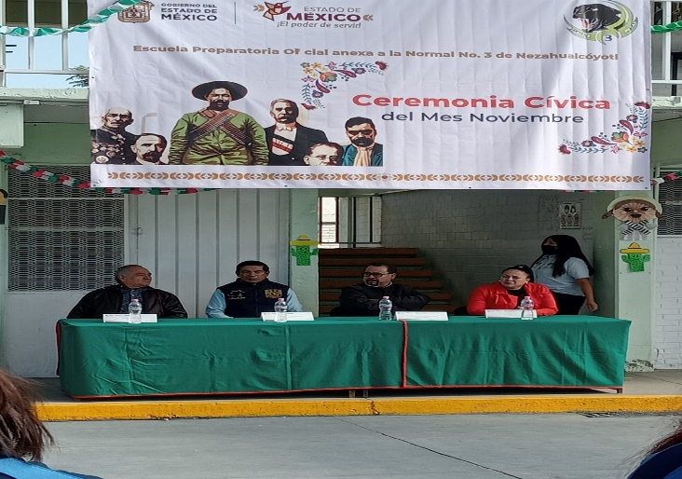
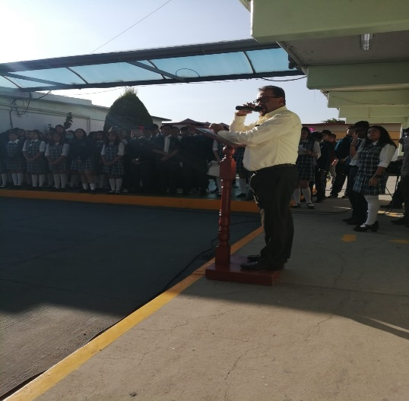
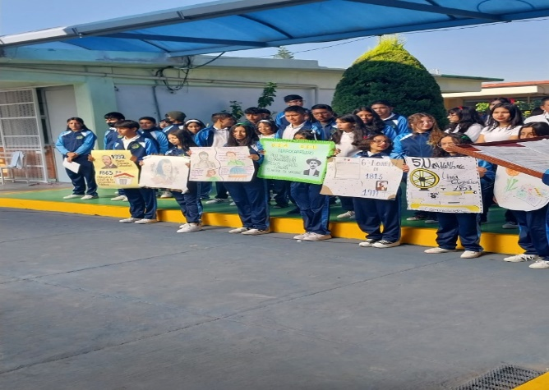
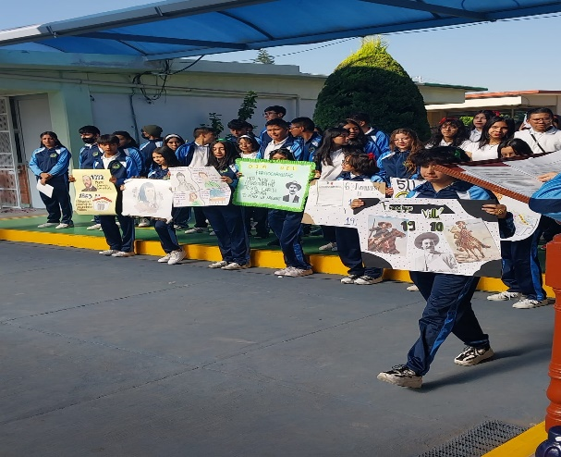
EVIDENCIAS FOTOGRÁFICAS DE LA ACCIÓN, CAMPAÑA O ACTIVIDAD:
VALORES: CEREMONIA CÍVICA

Slide 14
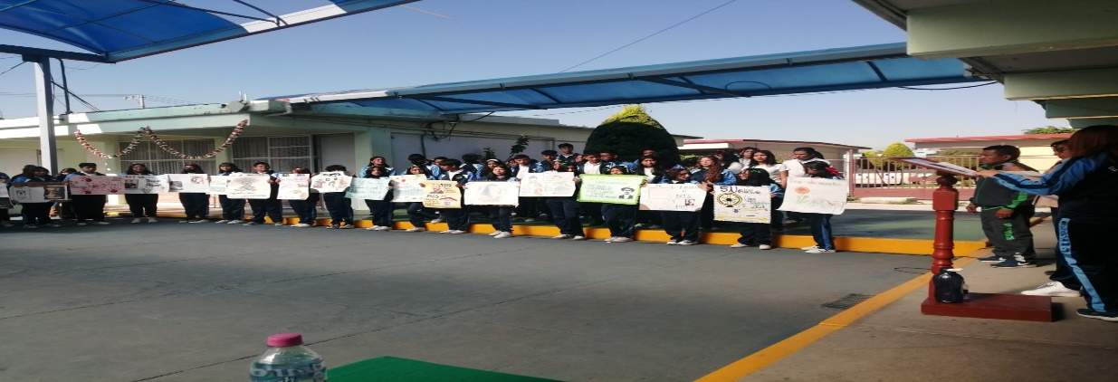
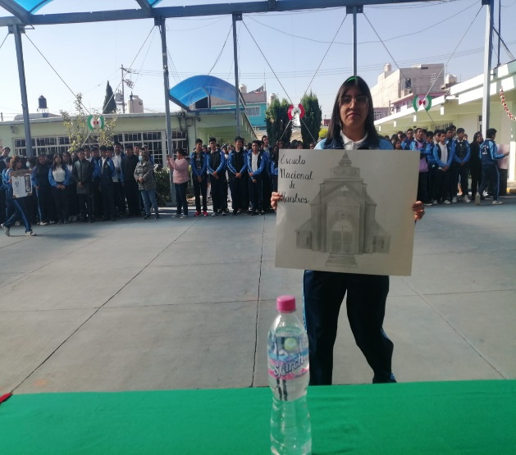
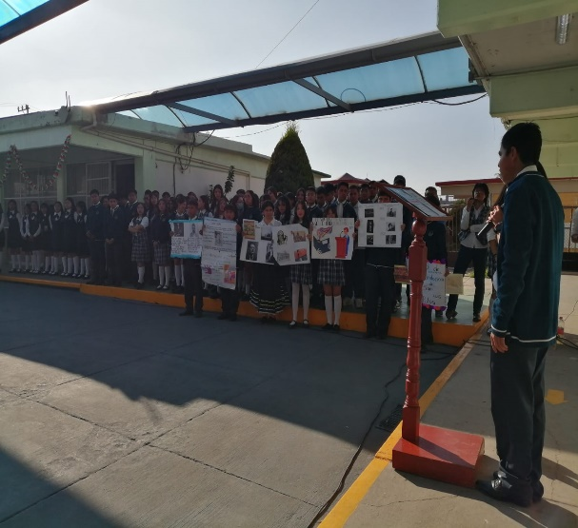
EVIDENCIAS FOTOGRÁFICAS DE LA ACCIÓN, CAMPAÑA O ACTIVIDAD:
VALORES: CEREMONIA CÍVICA/NOVIEMBRE

Slide 15
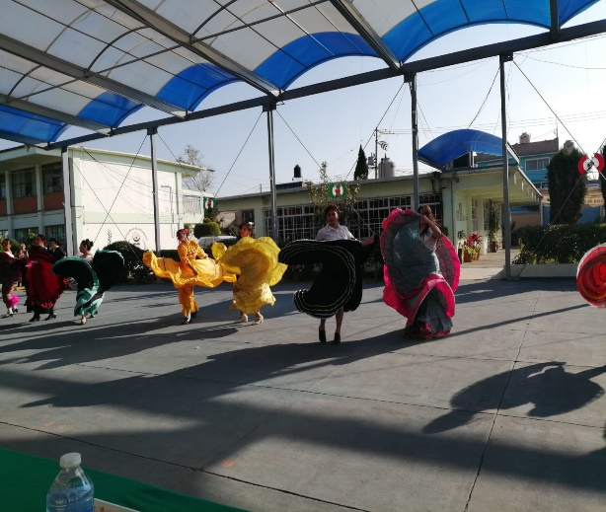
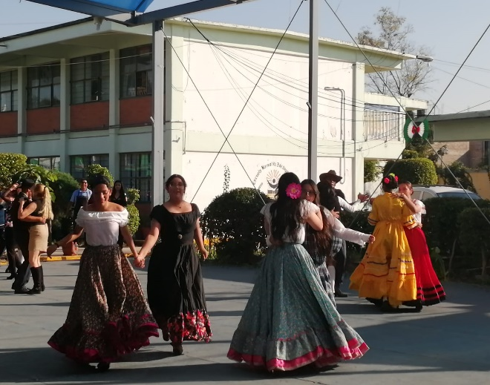
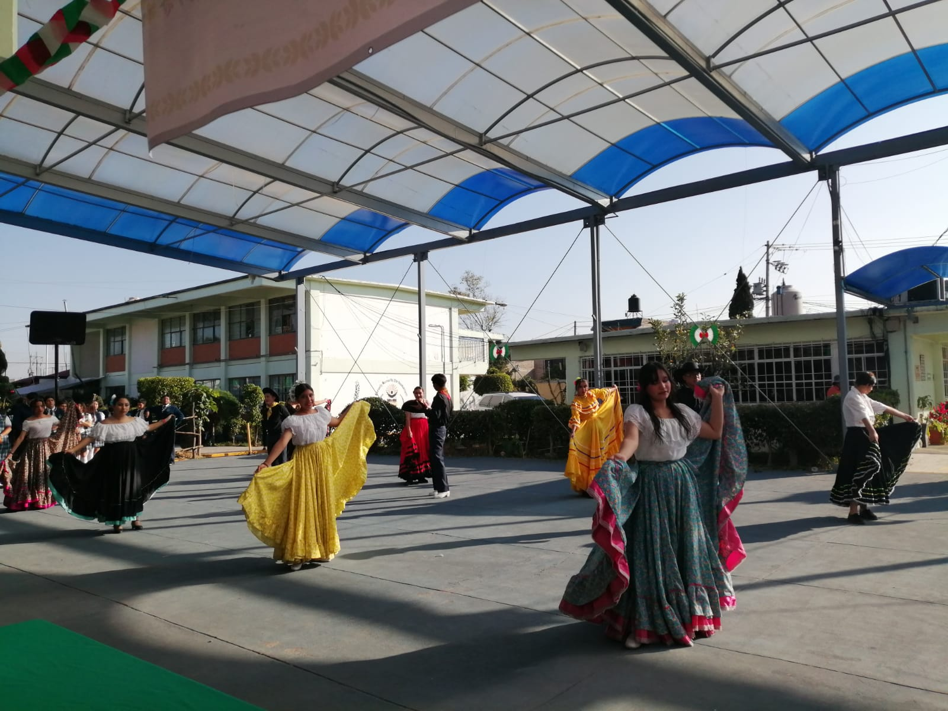
EVIDENCIAS FOTOGRÁFICAS DE LA ACCIÓN, CAMPAÑA O ACTIVIDAD:
VALORES: Presentación de bailables Folklóricos.

Slide 16
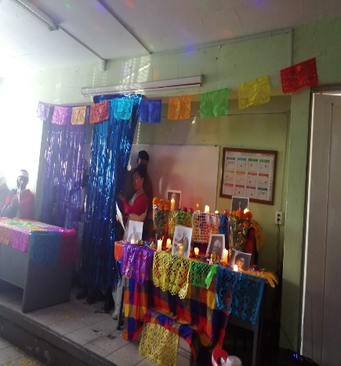
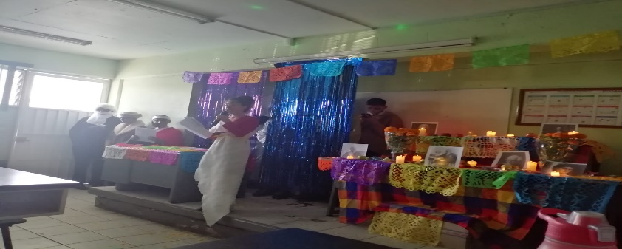
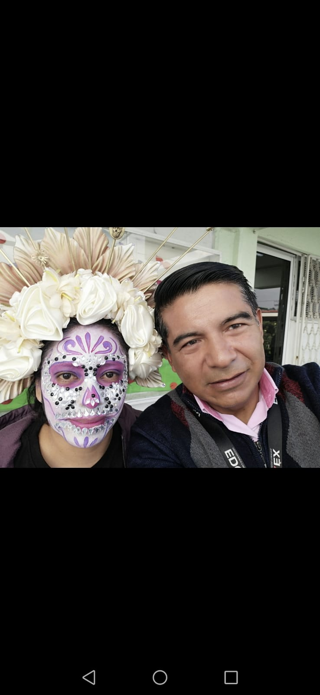
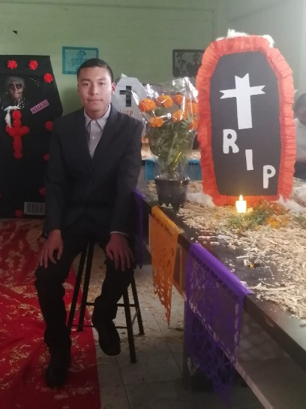
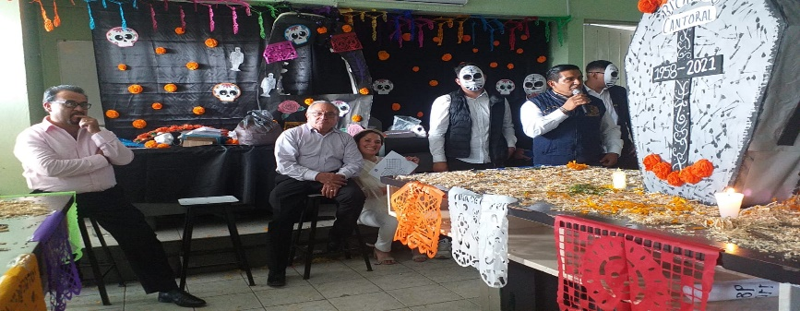
EVIDENCIAS FOTOGRÁFICAS DE LA ACCIÓN, CAMPAÑA O ACTIVIDAD:
Celebración de día de Muertos.

Slide 17
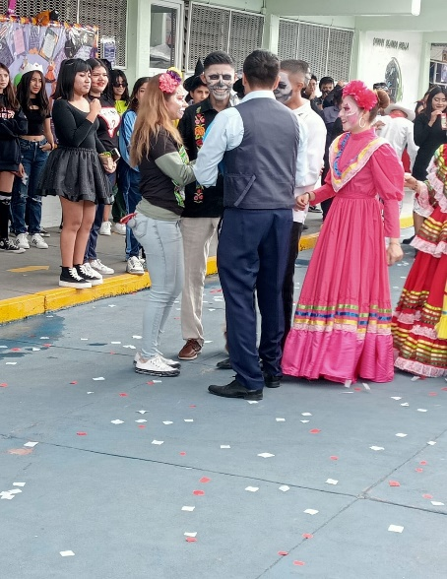
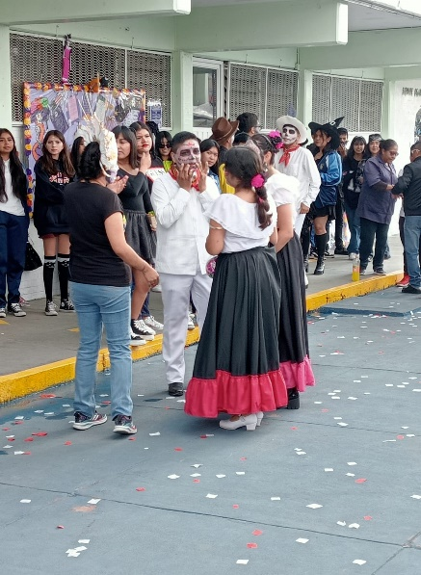
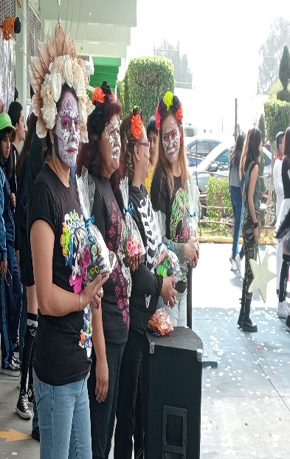
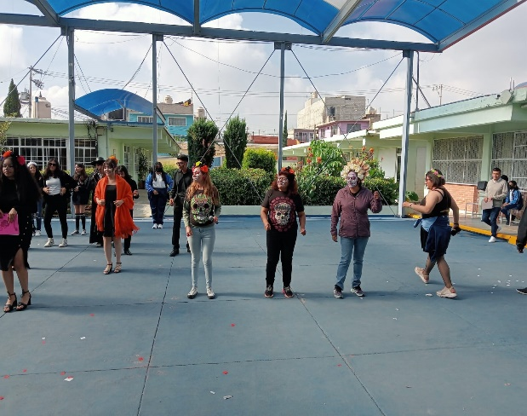
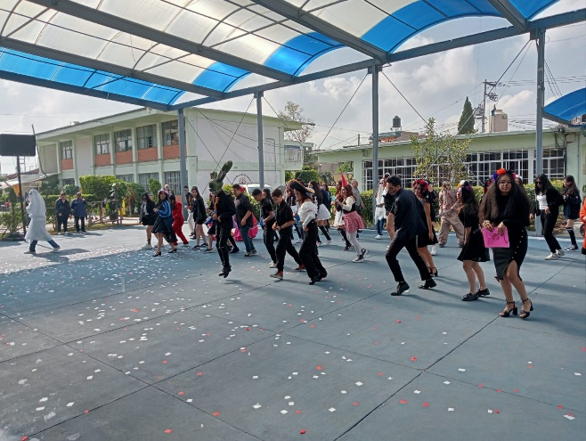
EVIDENCIAS FOTOGRÁFICAS DE LA ACCIÓN, CAMPAÑA O ACTIVIDAD:
Performance de día de Muertos

Slide 18
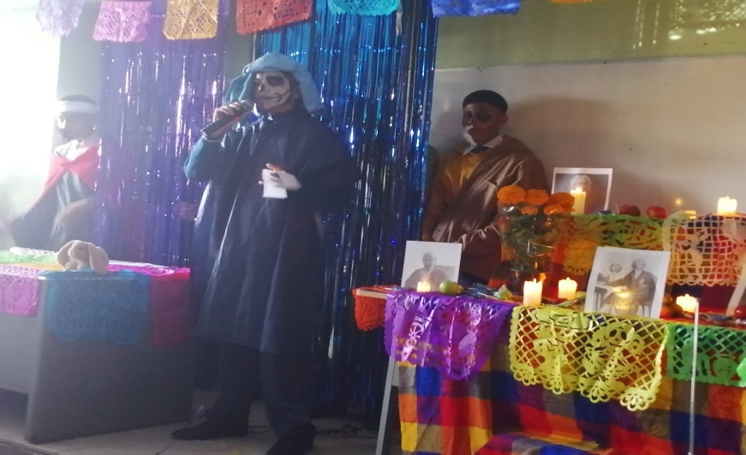


EVIDENCIAS FOTOGRÁFICAS DE LA ACCIÓN, CAMPAÑA O ACTIVIDAD:
Actividad: Pasarela de día de Muertos

Slide 19



EVIDENCIAS FOTOGRÁFICAS DE LA ACCIÓN, CAMPAÑA O ACTIVIDAD:
Actividad: Pasarela de día de Muertos

Slide 20



EVIDENCIAS FOTOGRÁFICAS DE LA ACCIÓN, CAMPAÑA O ACTIVIDAD:
Concurso de Villancicos ( Diciembre)

Slide 21




EVIDENCIAS FOTOGRÁFICAS DE LA ACCIÓN, CAMPAÑA O ACTIVIDAD:
Actividad: Bailable Navideño ( Diciembre )

Slide 22




EVIDENCIAS FOTOGRÁFICAS DE LA ACCIÓN, CAMPAÑA O ACTIVIDAD:
Actividad: Posada Escolar ( Diciembre )

Slide 23




EVIDENCIAS FOTOGRÁFICAS DE LA ACCIÓN, CAMPAÑA O ACTIVIDAD:
Actividad: Elaboración de trípticos y carreras universitarias ( Diciembre ).

Slide 24



EVIDENCIAS FOTOGRÁFICAS DE LA ACCIÓN, CAMPAÑA O ACTIVIDAD:
Actividad: Difusión de Carreras del Ejército Mexicano
( Diciembre ).

Slide 25
ZONA ESCOLAR BG:
REPORTE TRIMESTRAL:
44
(4)
OBJETIVO ESPECÍFICO:
5. Garantizar el derecho de las niñas, los niños y la población adolescente a recibir educación integral en sexualidad en todos los niveles de gestión pública y privada.
ACCIÓN O PROGRAMA:
Sensibilizar a la Población estudiantil para la prevención del embarazo y enfermedades de transmisión sexual (riesgos y consecuencias).
Mantener informada a la población estudiantil y preparar a docentes en temas de sexualidad y embarazo adolescente
SIPPINA

Slide 26
DATOS RELEVANTES DE LA ACCIÓN O PROGRAMA: PREVENCIÓN DEL EMBARAZO EN ADOLESCENTES
ESCUELA: PREPARATORIA OFICIAL ANEXA A LA NORMAL
No. 3 NEZA.
ACTIVIDAD: Difundir entre la población estudiantil, material que se reciba de instancias educativas, de salud, para promover, respetar, proteger y garantizar los derechos humanos y sexuales de las y los estudiantes, fin de disminuir conductas de discriminación, particularmente en embarazos adolescente.
NO.BENEFICIADOS/PARTICIPANTES: 601 alumnos. RESPONSABLES: Director escolar, Subdirector escolar, Orientación educativa.
IMPACTO/LOGRO: La comunidad escolar ha participado de forma responsable y entusiasta, en las actividades , con lo cual se ha logrado un nulo índice de deserción por embarazos.

Slide 27



EVIDENCIAS FOTOGRÁFICAS DE LA ACCIÓN, CAMPAÑA O ACTIVIDAD:
Lectura del Programa de SIPINNA

Slide 28



EVIDENCIAS FOTOGRÁFICAS DE LA ACCIÓN, CAMPAÑA O ACTIVIDAD:
“Adicciones en adolescentes”

Slide 29



EVIDENCIAS FOTOGRÁFICAS DE LA ACCIÓN, CAMPAÑA O ACTIVIDAD:
Lectura de emociones y equidad de género .

Slide 30



EVIDENCIAS FOTOGRÁFICAS DE LA ACCIÓN, CAMPAÑA O ACTIVIDAD:
Lectura de los conceptos de sexo, género, identidad de género, orientación sexual, equidad de género y paridad de género.

